Slide 1
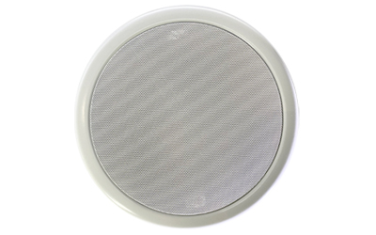
CLS010
CEILING SPEAKER
천장 매립형 실링 스피커
천정 타공 후 간단한 설치 가능
정격출력 : 10W
임피던스 : 1㏀ / 2㏀ (±20)
주파수범위 : 310~18kHz (±20)
외형규격 (Φ x H)mm : 230 x 110 (±20)
형태 : Ceiling형
무게 : 0.8kg (±20)
음압감도 : 97dB (±20)
종류 : PA용스피커

